Slide 1

PHÒNG GIÁO DỤC VÀ ĐÀO TẠO QUẬN LONG BIÊN
TRƯỜNG TIỂU HỌC GIANG BIÊN
CHÀO CÁC BẠN HỌC SINH LỚP 5
MĨ THUẬT

Slide 2

PHÒNG GIÁO DỤC & ĐÀO TẠO QUẬN LONG BIÊN
TRƯỜNG TIỂU HỌC GIANG BIÊN
CHỦ ĐỀ 10
CUỘC SỐNG QUANH EM
TIẾT 2: TẠO HÌNH
CUỘC SỐNG QUANH EM BẰNG ĐẤT NẶN

Slide 3

PHÒNG GIÁO DỤC & ĐÀO TẠO QUẬN LONG BIÊN
TRƯỜNG TIỂU HỌC GIANG BIÊN
CHUẨN BỊ ĐỒ DÙNG
- Sách học Mĩ thuật.
- Giấy vẽ, đất nặn.
- Màu, bút chì, tẩy, …

Slide 4

PHÒNG GIÁO DỤC & ĐÀO TẠO QUẬN LONG BIÊN
TRƯỜNG TIỂU HỌC GIANG BIÊN
YÊU CẦU CẦN ĐẠT
- Nhận biết được các hoạt động diễn ra xung quanh em.
- Biết cách tạo hình cuộc sống quanh em bằng đất nặn
- Tạo hình được cuộc sống quanh em bằng đất nặn.
- Giới thiệu, nêu nhận xét và nêu được cảm nhận về sản phẩm của mình, của bạn.

Slide 5

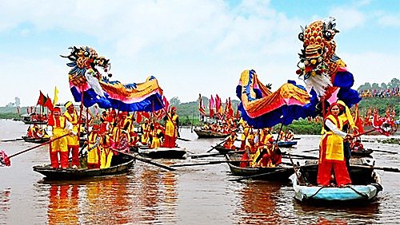
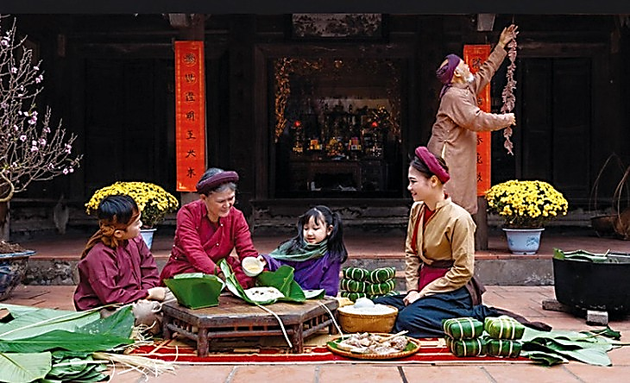
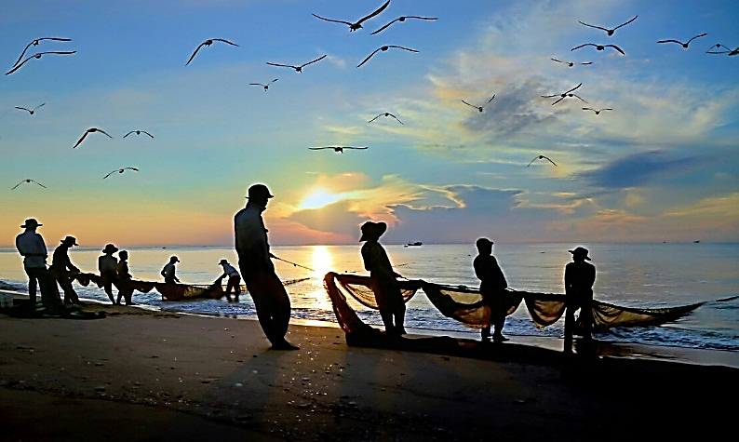
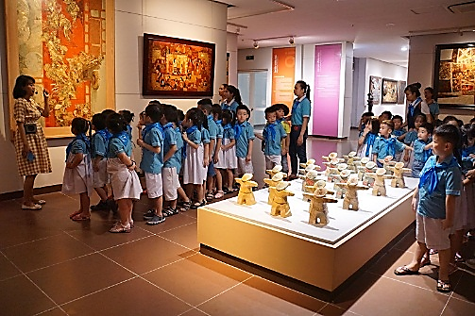
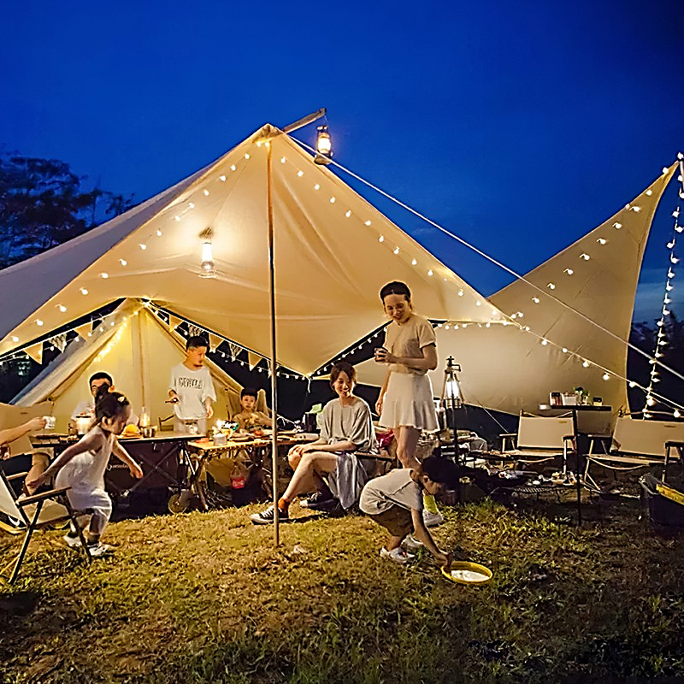
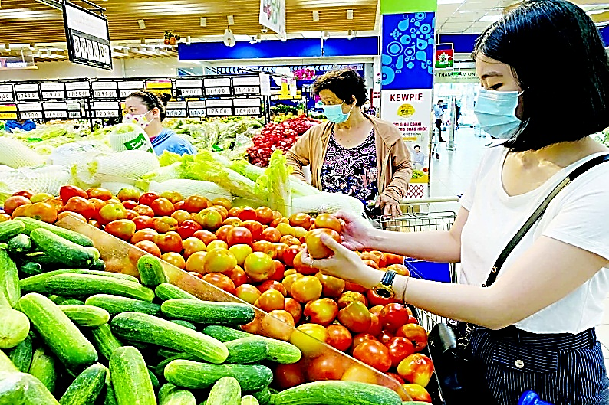
PHÒNG GIÁO DỤC & ĐÀO TẠO QUẬN LONG BIÊN
TRƯỜNG TIỂU HỌC GIANG BIÊN
KHÁM PHÁ
- Có những hoạt động gì trong ảnh? Hoạt động đó diễn ra ở đâu?
- Kể tên những hoạt động khác mà con đã tham gia. Con thích hoạt động nào nhất?

Slide 6

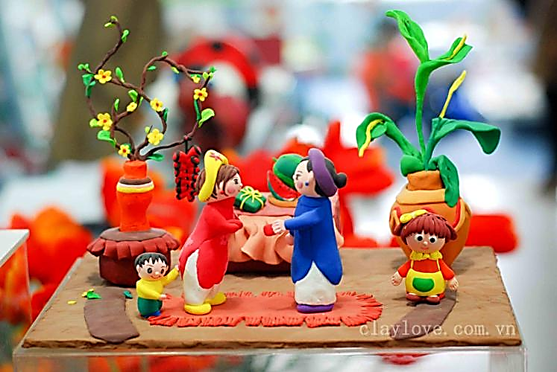
PHÒNG GIÁO DỤC & ĐÀO TẠO QUẬN LONG BIÊN
TRƯỜNG TIỂU HỌC GIANG BIÊN
KHÁM PHÁ
Trong ảnh, sản phẩm MT thể hiện nội dung gì?
Sản phẩm này được thể hiện bằng hình thức, chất liệu gì?
Nhận xét về hình ảnh, màu sắc của sản phẩm?

Slide 7

Ghi nhớ
- Các hoạt động của con người trong cuộc sống được thể hiện
phong phú trên các sản phẩm mĩ thuật về nội dung, hình thức
và chất liệu.
- Trong mỗi sản phẩm, các hình ảnh chính, phụ được sắp xếp
cân đối, hợp lí, sử dụng màu sắc tương phản, có đậm nhạt.

Slide 8

PHÒNG GIÁO DỤC & ĐÀO TẠO QUẬN LONG BIÊN
TRƯỜNG TIỂU HỌC GIANG BIÊN
CÁCH THỰC HIỆN

Slide 9

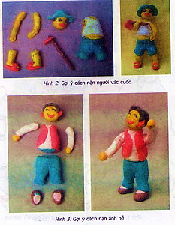
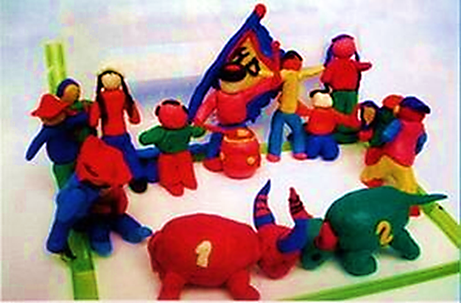
PHÒNG GIÁO DỤC & ĐÀO TẠO QUẬN LONG BIÊN
TRƯỜNG TIỂU HỌC GIANG BIÊN
CÁCH THỰC HIỆN
Bước 1:
- Nặn rời các bộ phận: Đầu thân, chân, tay
- Thêm các chi tiết: Tóc, quần áo….
Bước 2: Gắn, dính các bộ phận và tao dáng cho hình nặn thêm sinh động.
Bước 3: Sắp xếp các hình ảnh chính phụ tạo sản phẩm hoàn chỉnh rõ chủ đề.

Slide 10
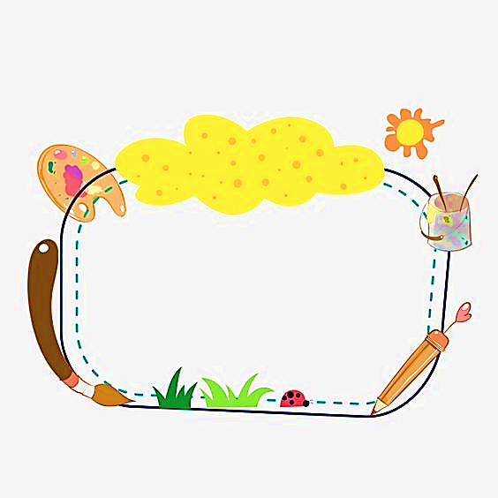
LƯU Ý
* Sắp xếp các sản phẩm chính, phụ, xa, gần cân đối và hợp lí.
* Có thể kết hợp thêm một số chất liệu khác cho sản phẩm thêm sinh động.

Slide 11
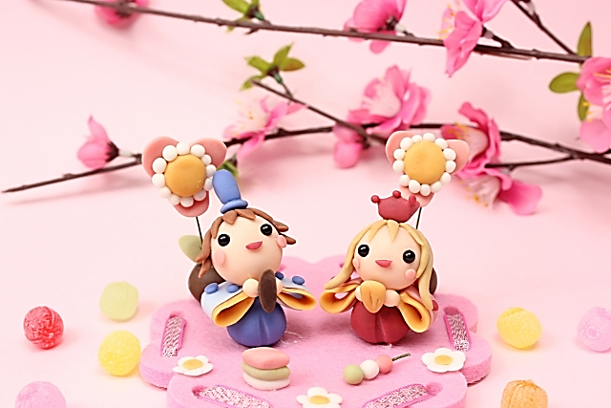
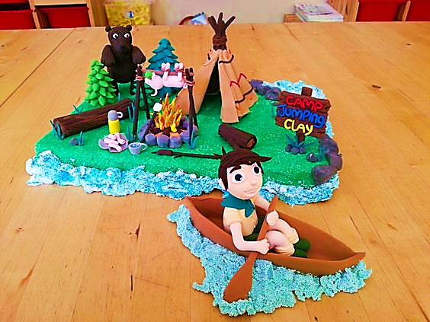
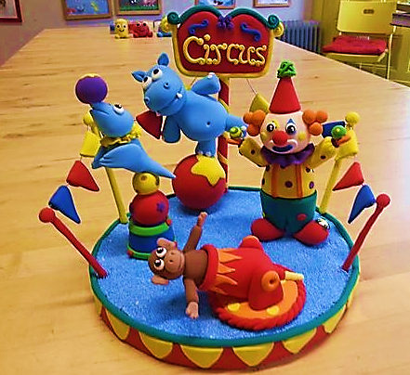
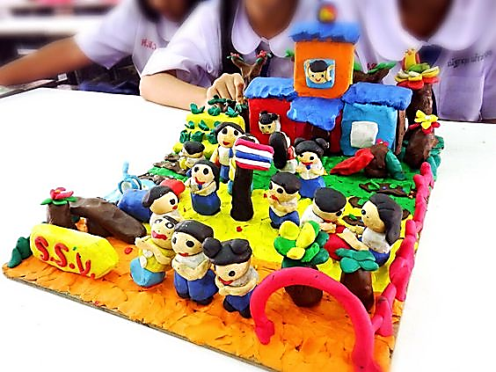
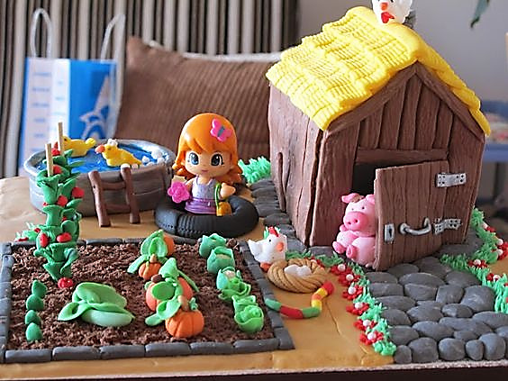
PHÒNG GIÁO DỤC & ĐÀO TẠO QUẬN LONG BIÊN
TRƯỜNG TIỂU HỌC GIANG BIÊN
SẢN PHẨM THAM KHẢO

Slide 12
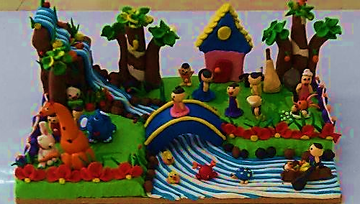
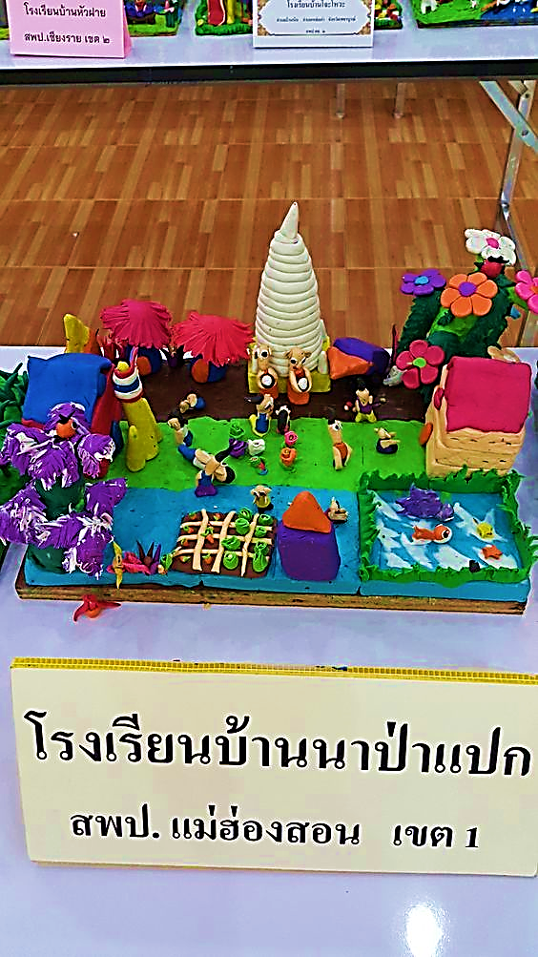
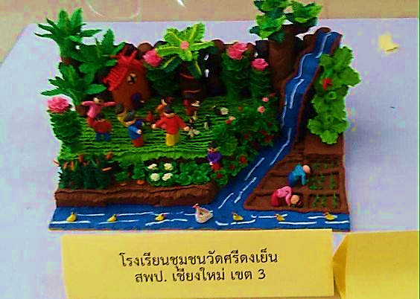
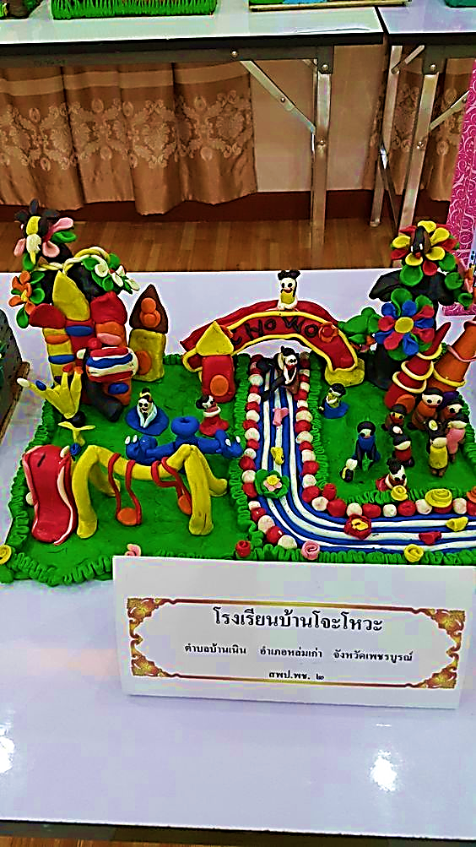
PHÒNG GIÁO DỤC & ĐÀO TẠO QUẬN LONG BIÊN
TRƯỜNG TIỂU HỌC GIANG BIÊN
SẢN PHẨM THAM KHẢO

Slide 13
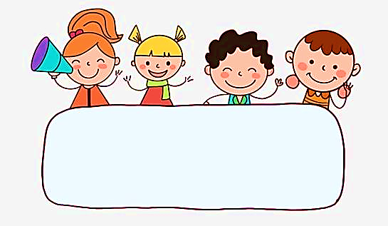
PHÒNG GIÁO DỤC & ĐÀO TẠO QUẬN LONG BIÊN
TRƯỜNG TIỂU HỌC GIANG BIÊN
Thực hành
Tạo hình cuộc sống quanh em
bằng đất nặn.

Slide 14

PHÒNG GIÁO DỤC & ĐÀO TẠO QUẬN LONG BIÊN
TRƯỜNG TIỂU HỌC GIANG BIÊN
CHÚC CÁC CON HOÀN THÀNH BÀI TỐT!
Các con nhớ lưu lại sản phẩm cẩn thận nhé!
Hẹn gặp lại các con trong bài học sau.

